Slide 1
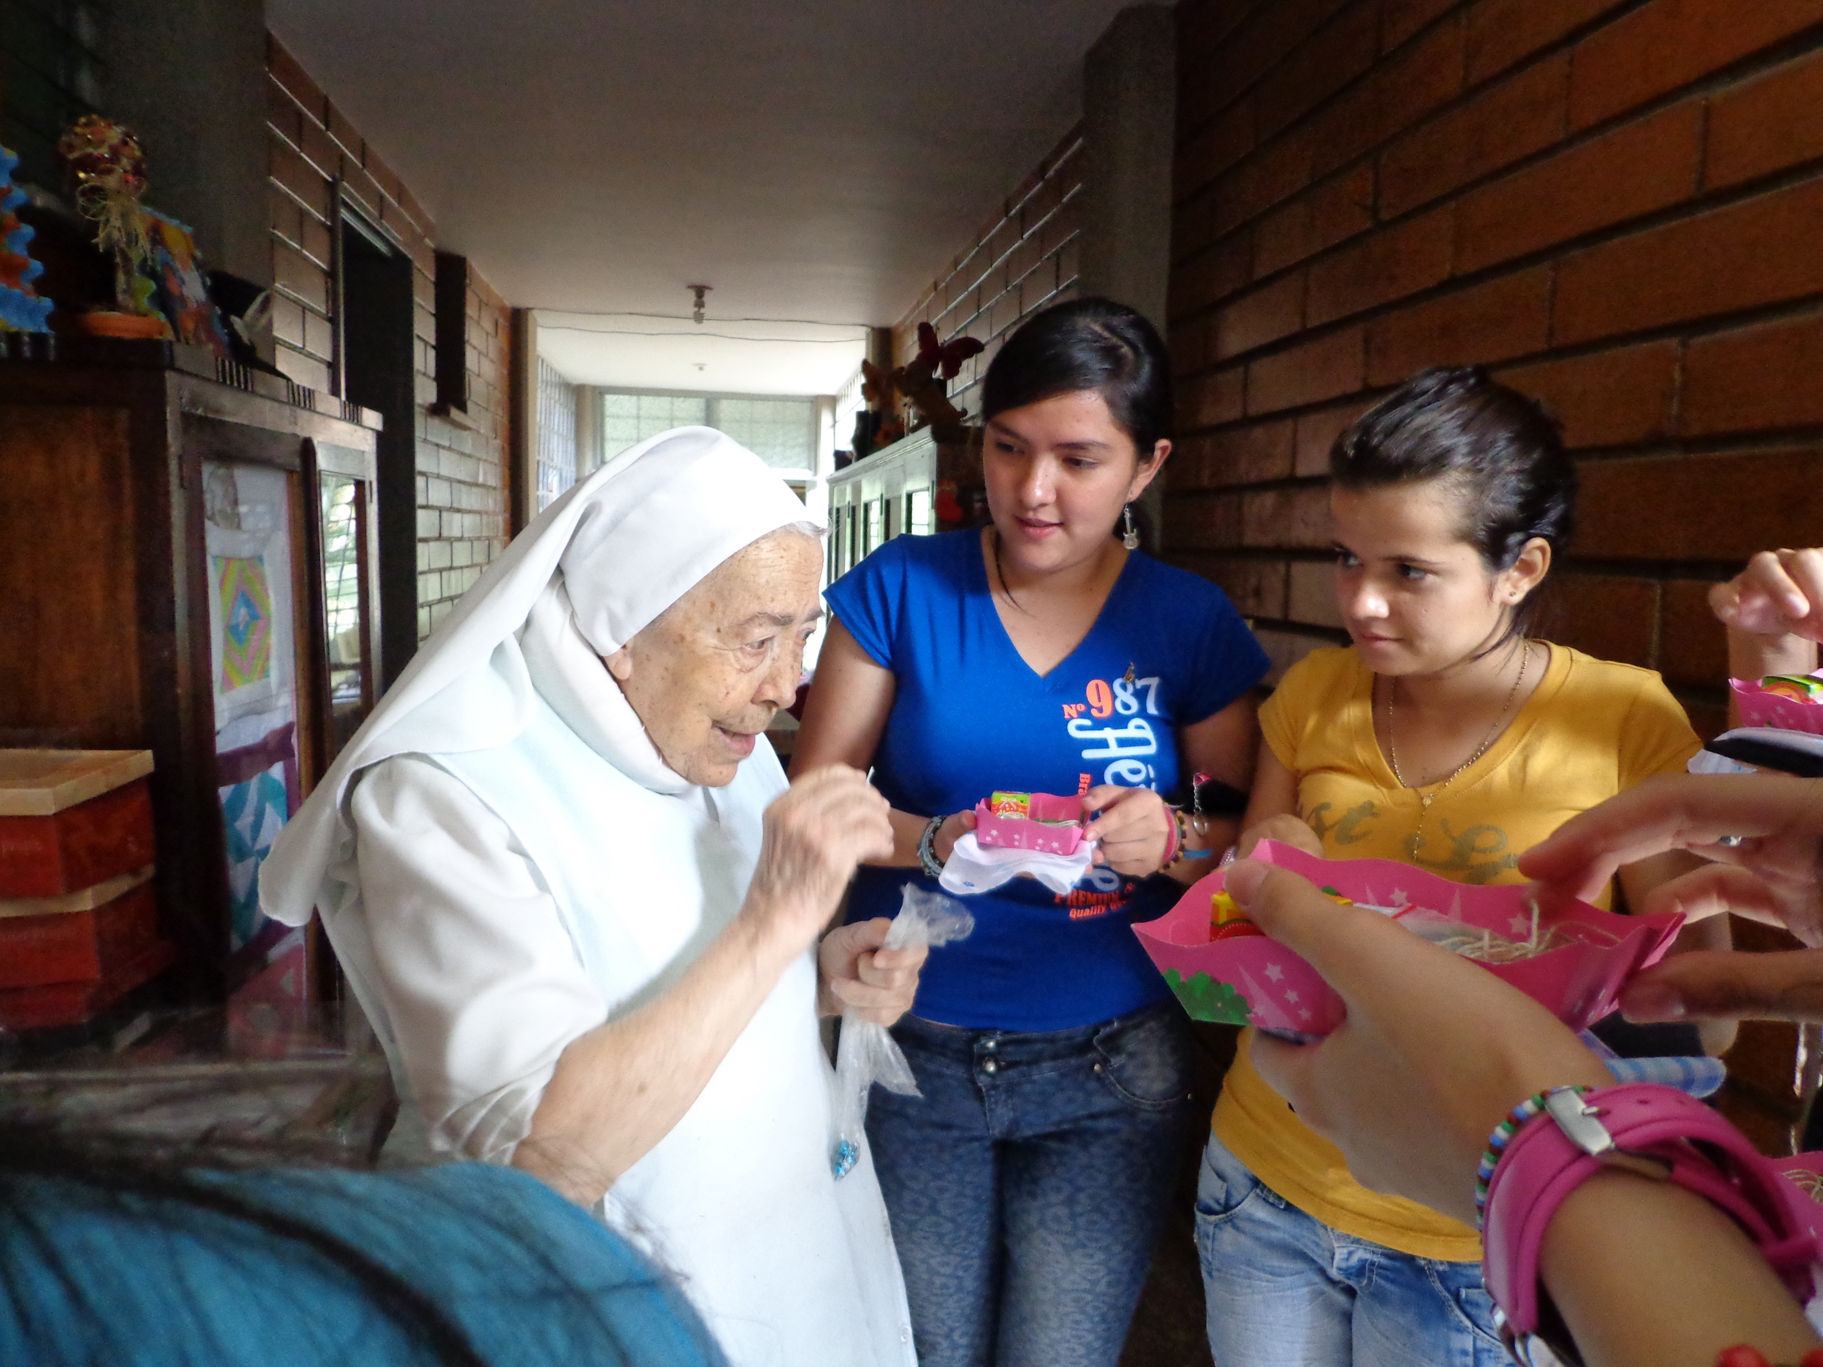
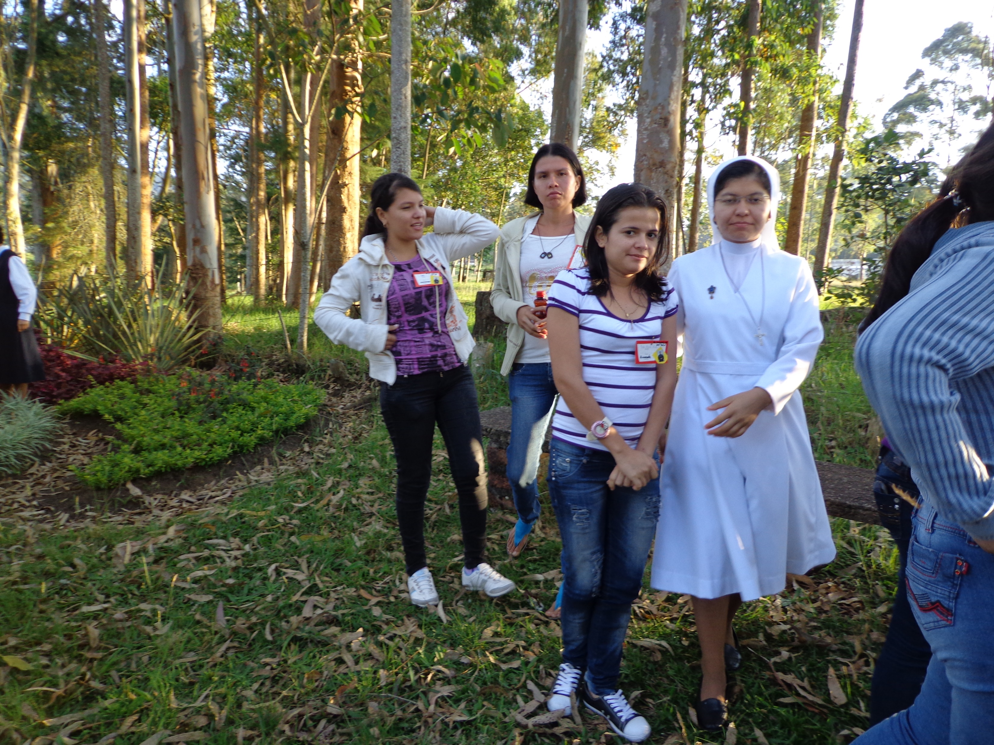
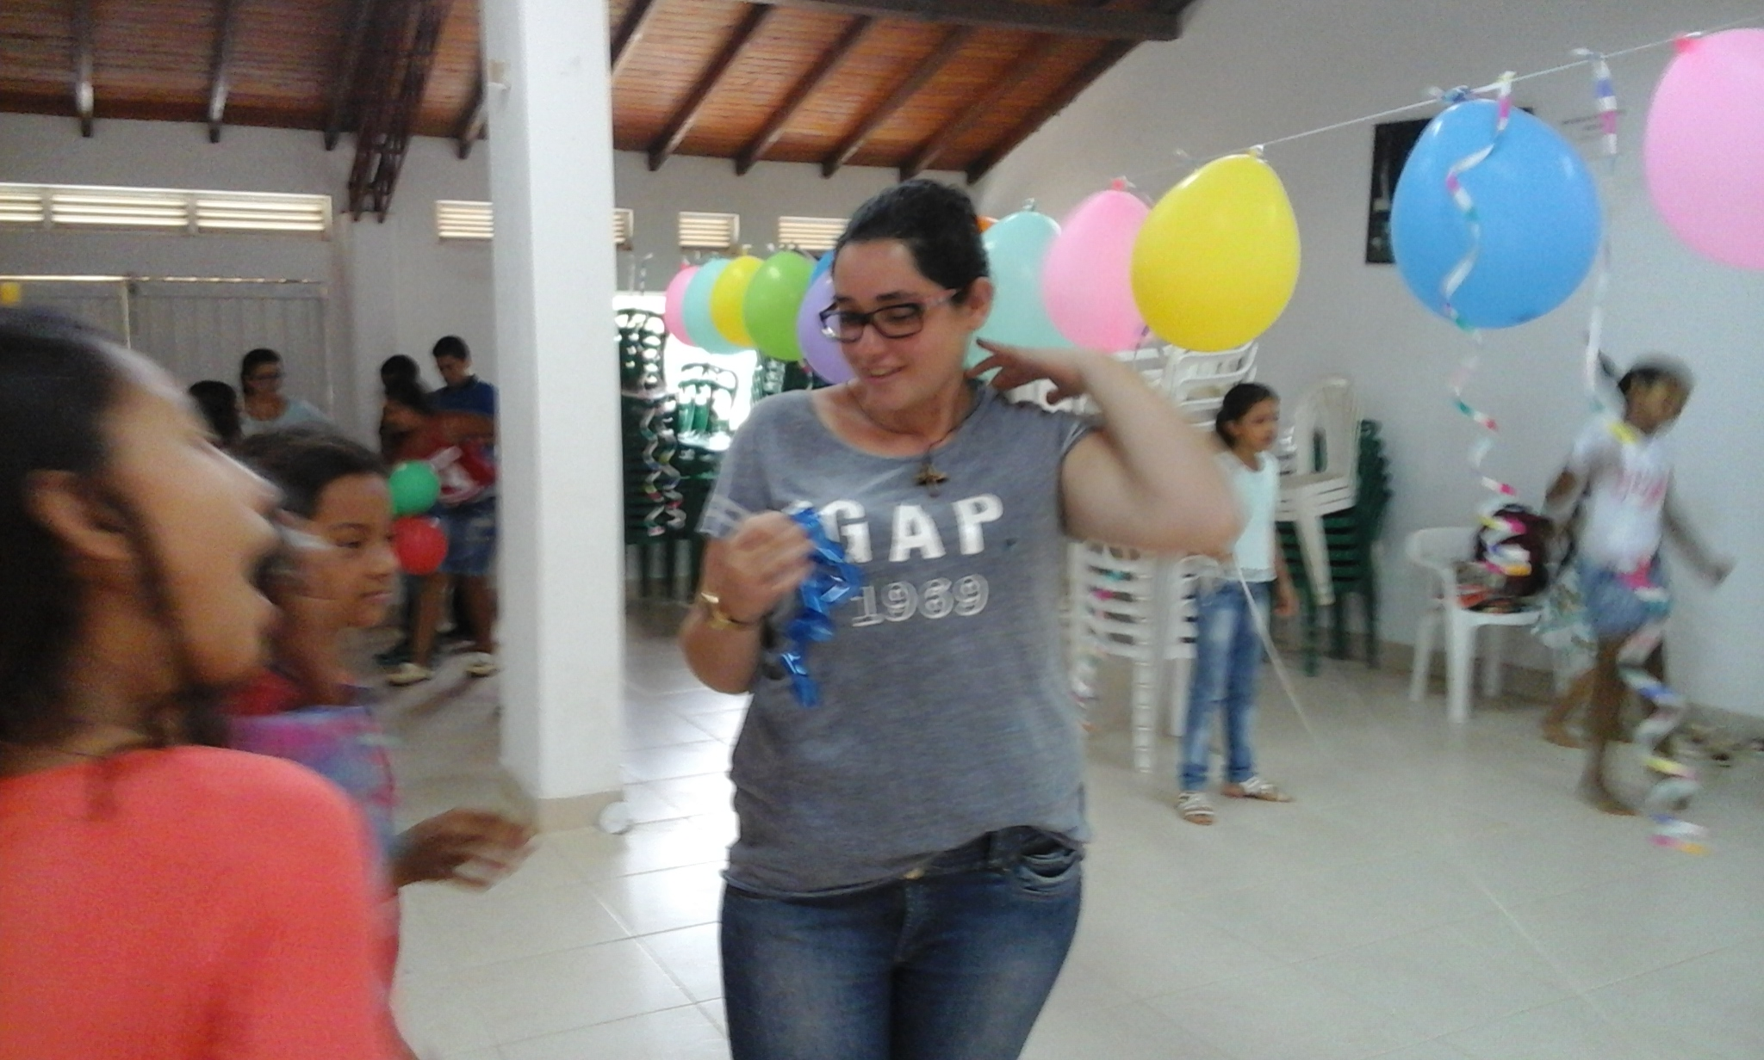
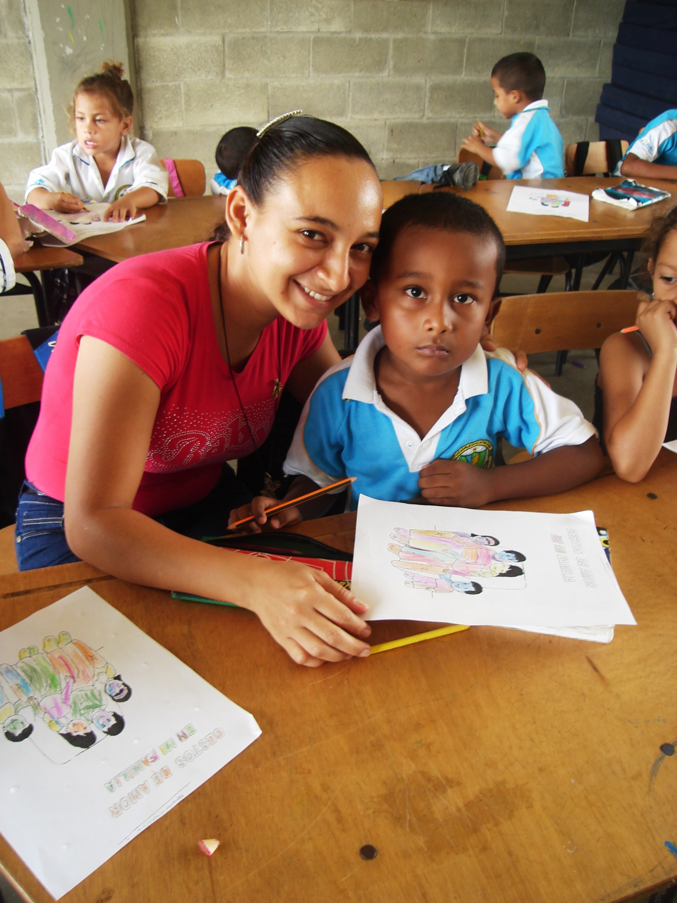
Voluntariado Vocacional
Pastoral Vocacional
Provincia María Auxiliadora

Slide 2
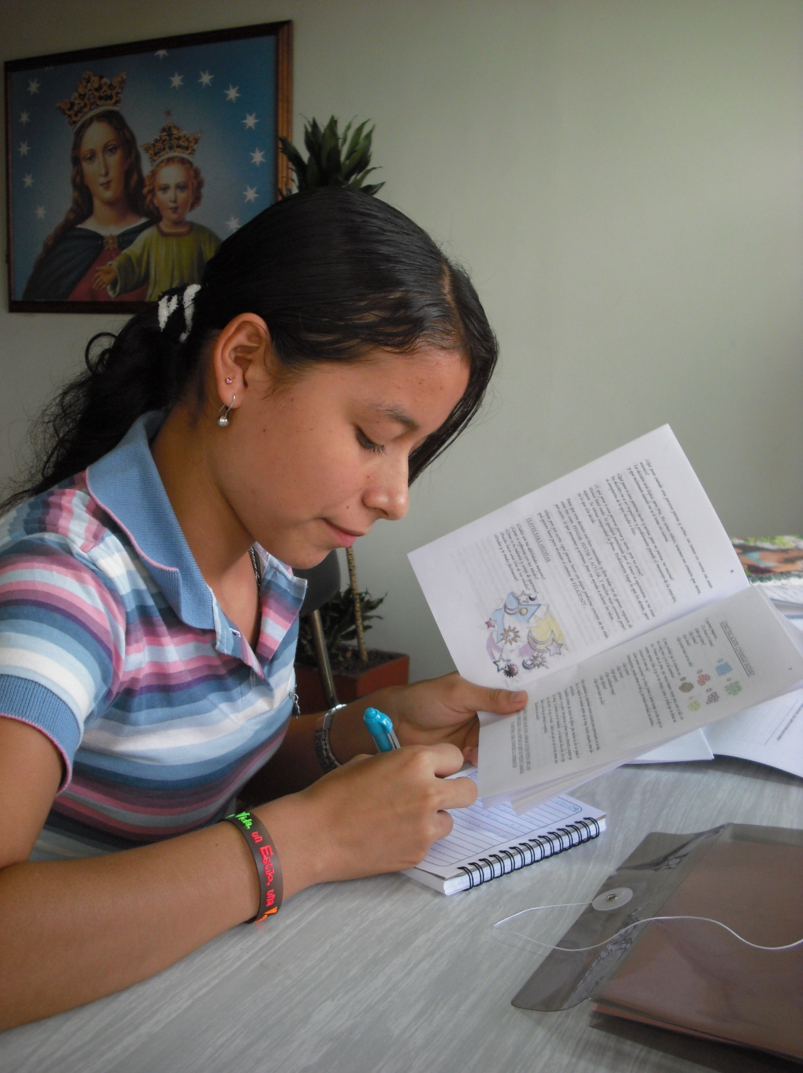
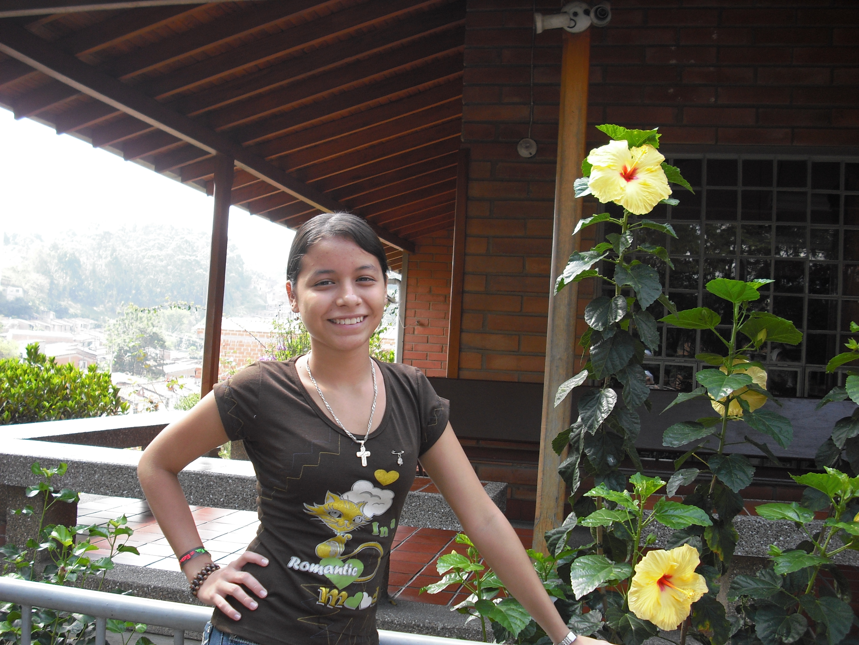
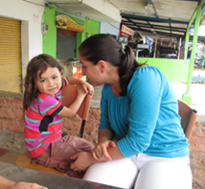
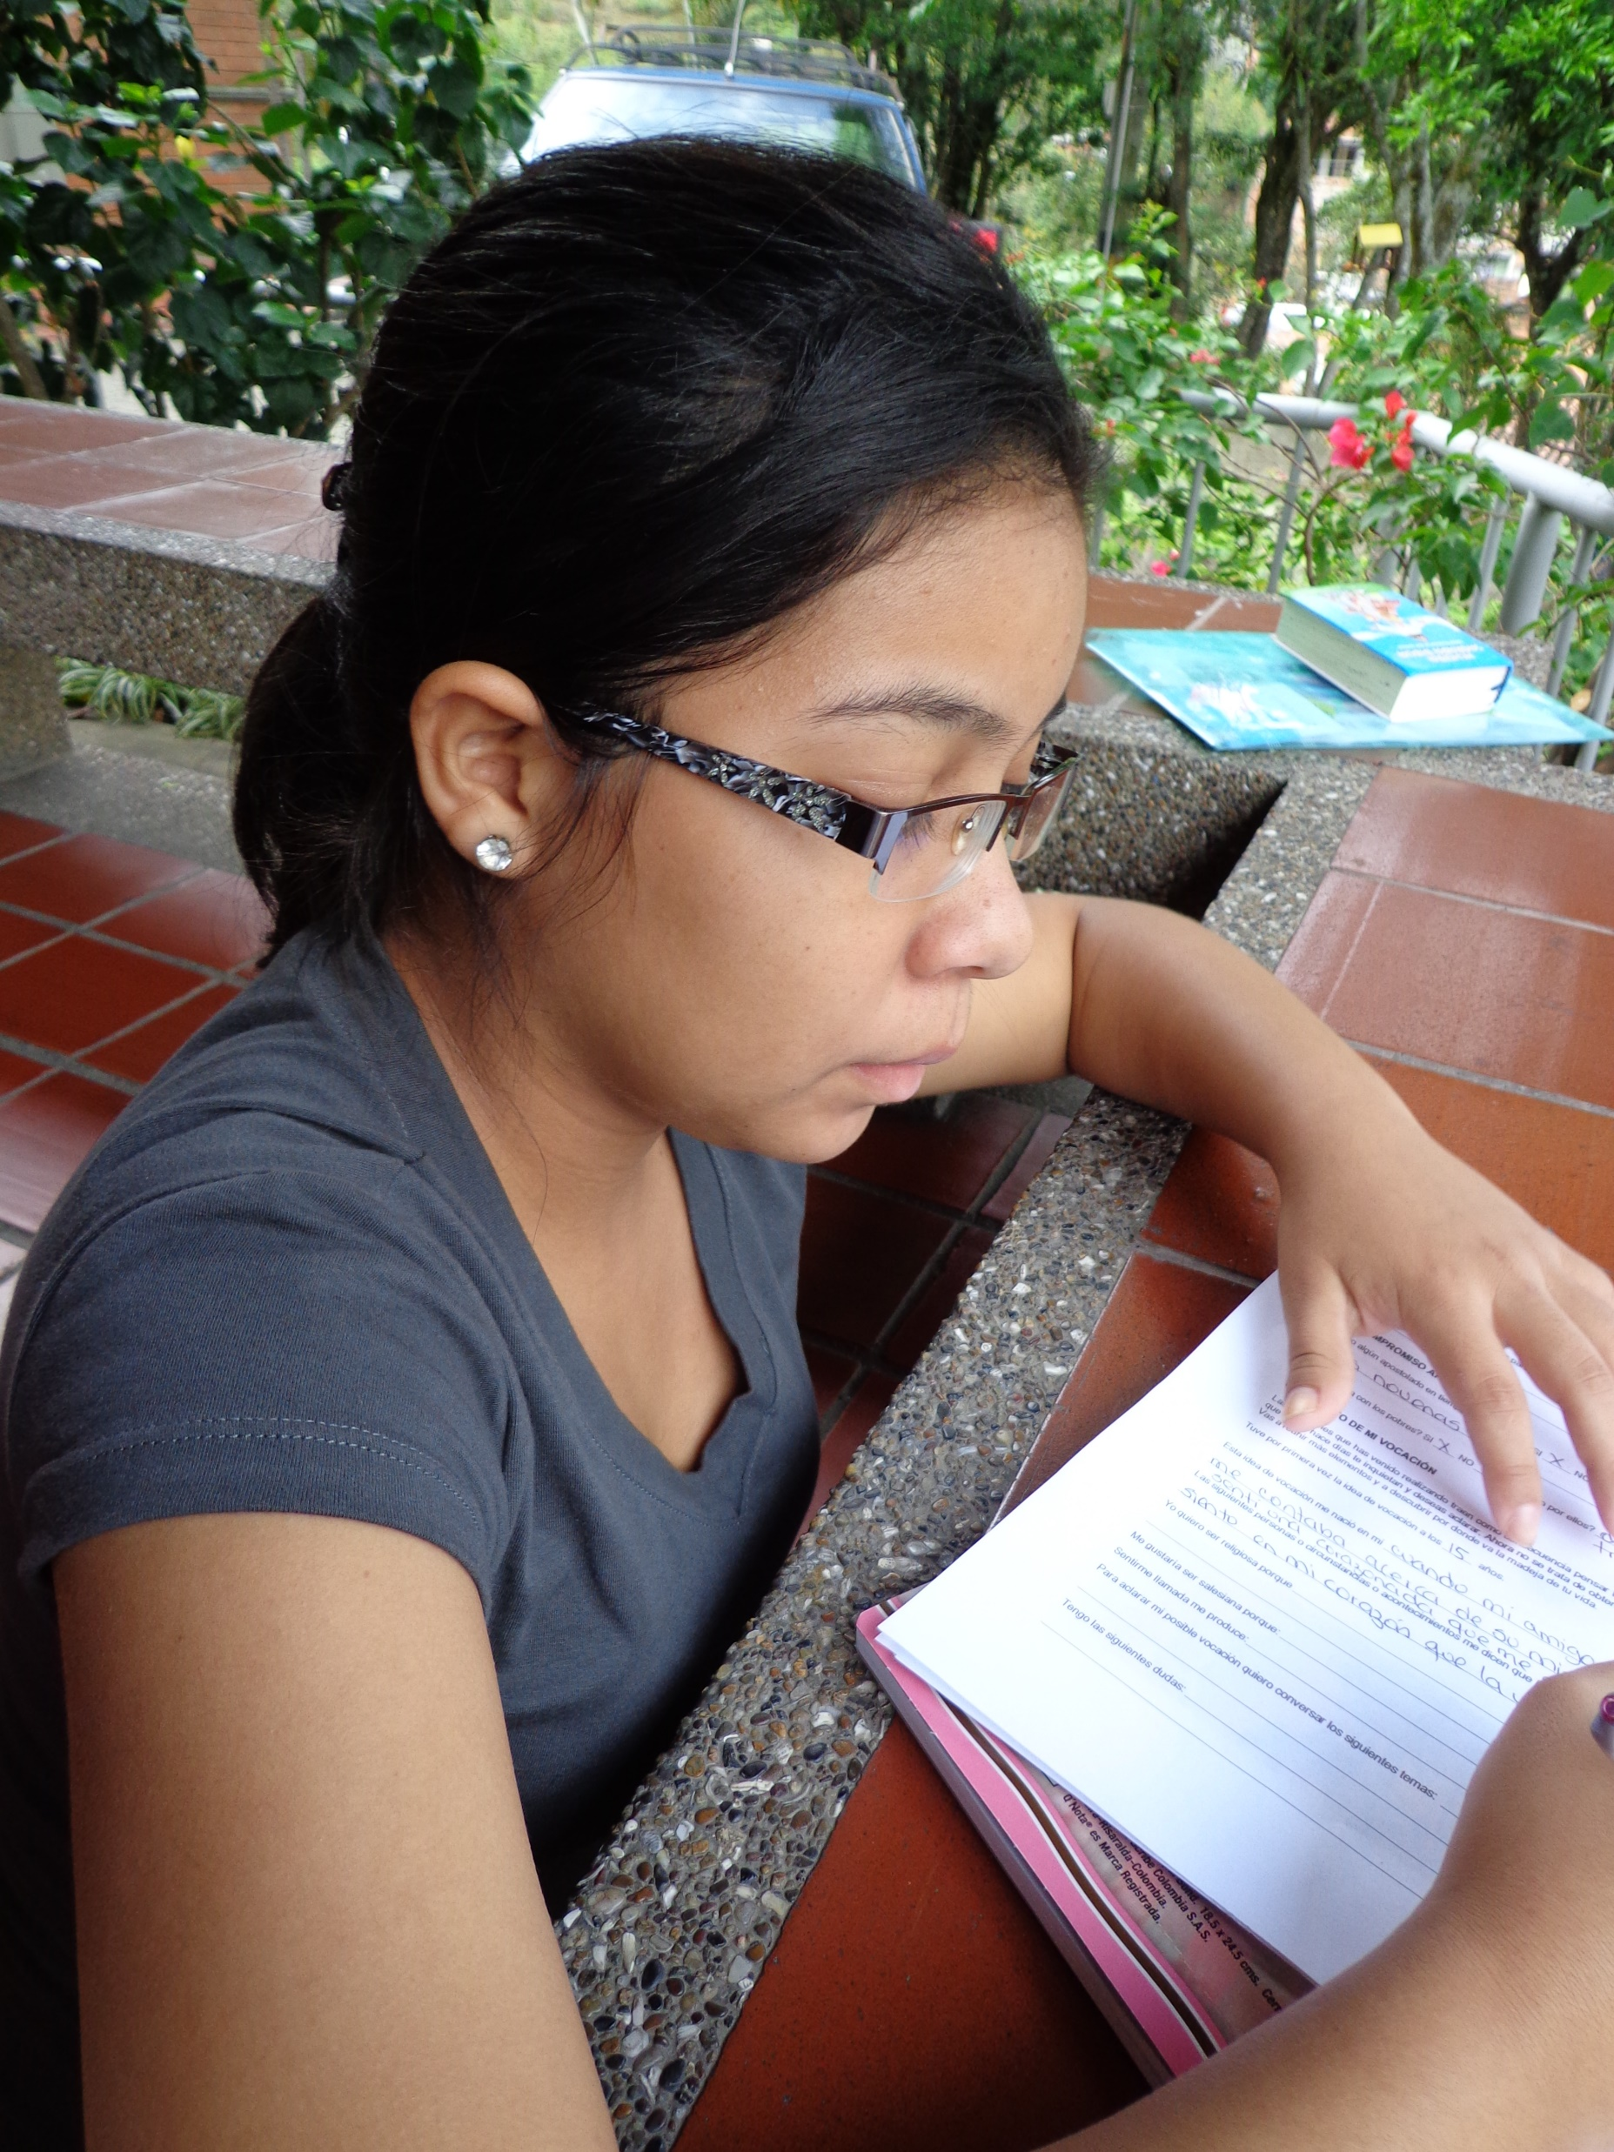
¿Qué es y cuánto dura?
Una oportunidad que se le da a la joven para que conozca la Comunidad y su misión antes de hacer una opción por la Vida Salesiana.
Dura 6 meses y se hace en una de las Comunidades de la Provincia

Slide 3
Objetivo
Iniciar el acercamiento a la joven, su familia y el entorno para identificar situaciones relacionales que permitan deducir posibles motivaciones vocacionales e intereses personales que estén en sintonía con los valores evangélicos y el Carisma del Instituto.
Actitudes
Disponibilidad para el acompañamiento
Meta
Conocimiento de la Comunidad FMA y su misión entre los niños y los jóvenes

Slide 4
Proceso del Voluntariado
Visita a algunas Instituciones educativas.
Conocimiento de la joven y su entorno, acompañamiento
Visita a la familia de la joven.
Inducción al Voluntariado
Envío
Seguimiento de las Voluntarias
Evaluación del Voluntariado (Informe de la Comunidad)
En familia
Ingreso al COV si la joven decide.

Slide 5
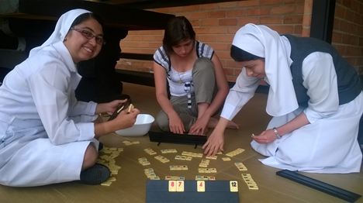
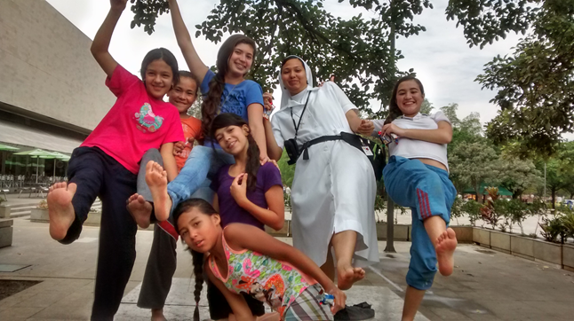
¿Qué hacen las Voluntarias?
Participan en la vida de la Comunidad como una Hermana más.
Oran con las Hermanas, comen con ellas, trabajan en la misión que tienen las Hermanas y profundizan la vida de Madre Mazzarello.

